Slide 1
2014018036 황정인
2015113262 이승수
2015110533 정원웅
2017113020 박효빈
시스템 프로그래밍
3팀 프로젝트
벽돌 깨기
리눅스 프로젝트

Slide 2





Introduction
Plan & Design
CONTENTS
Construction
Problem & solve
Execution

Slide 3

Introduction
시스템 프로그래밍 3팀

Slide 4



Introduction : 주제 선정
Signal
시그널
Curses
화면 출력
익숙하지 않은 리눅스 코딩!
AIO
입출력
★ 구현 가능성 & 직관성
Link
파일 링크
진행 과정이 잘 보이는 것?
Fork
프로세스
복사
직관적으로 구성 된 것?
Fcntl
파일 포인터
공튀기기?
벽돌 깨기!
교재의 비동기식 시그널
코드를 활용!
시스템 프로그래밍 3팀
Notes:
공통된 클래스 User, 상속받은 Student, Administrator

Slide 5

Plan & Design
시스템 프로그래밍 3팀

Slide 6
Planning : How to play
1. 게임을 시작하면 막대기에서 공을 발사 시킨다.
2. 플레이어는 막대기를 좌,우로만 움직일 수 있다.
3. 막대기로 공을 튕겨 계속해서 공을 벽돌로 보낸다.
4. 화면에 출력 된 모든 벽돌을 맞춰 없앤다.
라이프(공 개수)는 3개로 제한되며
아래 프레임에 공이 가면 죽는다.
Brick Break
시스템 프로그래밍 3팀
Notes:
공통된 클래스 User, 상속받은 Student, Administrator

Slide 7
Planning : What we have to make?
Ball
오브젝트에 부딪히며 튕기는 ‘공’
Brick
공이 튕기면 사라지는 ‘벽돌’
Frame
공이 튕겨도 사라지지 않는 ‘프레임’
Bar
사용자가 움직일 수 가로 ‘바’
시스템 프로그래밍 3팀
Notes:
공통된 클래스 User, 상속받은 Student, Administrator

Slide 8
Planning : How we make?
공, 프레임, 벽돌, 막대기
한 명씩 맡아 구현
01
02
통합으로 기본게임 완성
스테이지
03
꾸미기
시스템 프로그래밍 3팀
Notes:
공통된 클래스 User, 상속받은 Student, Administrator

Slide 9

Construction
시스템 프로그래밍 3팀

Slide 10
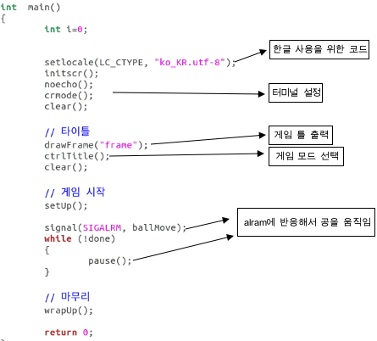
main()
시스템 프로그래밍 3팀

Slide 11
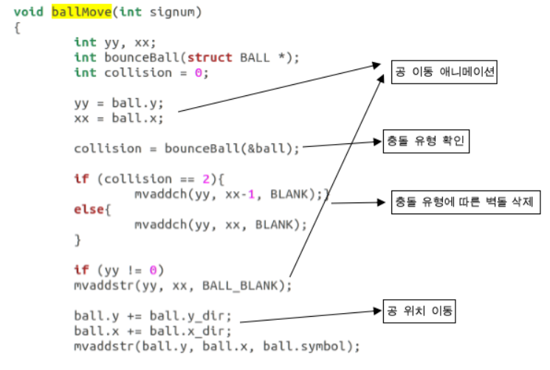
ballMove()
시스템 프로그래밍 3팀

Slide 12
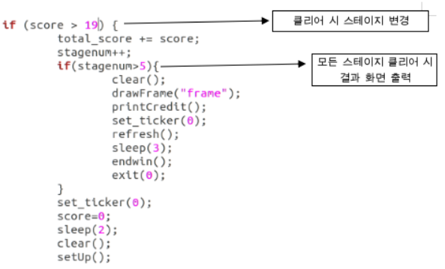
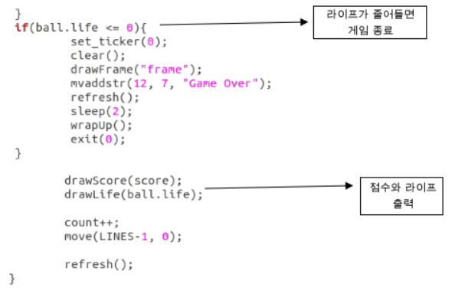
시스템 프로그래밍 3팀

Slide 13
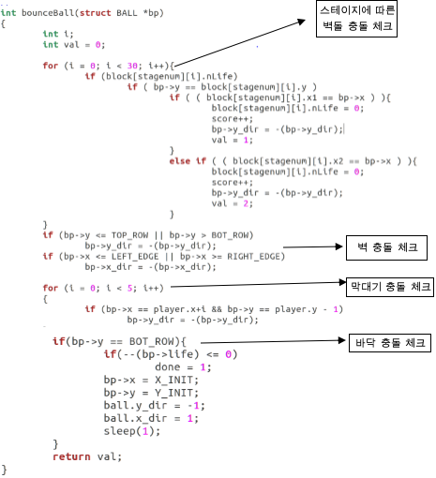
bounceBall()
시스템 프로그래밍 3팀

Slide 14
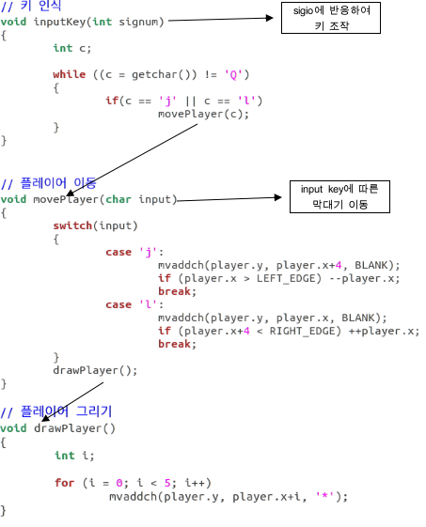
player(bar)
시스템 프로그래밍 3팀

Slide 15
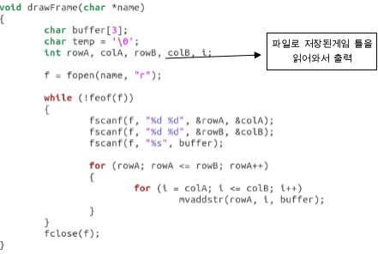
drawFrame()
시스템 프로그래밍 3팀

Slide 16
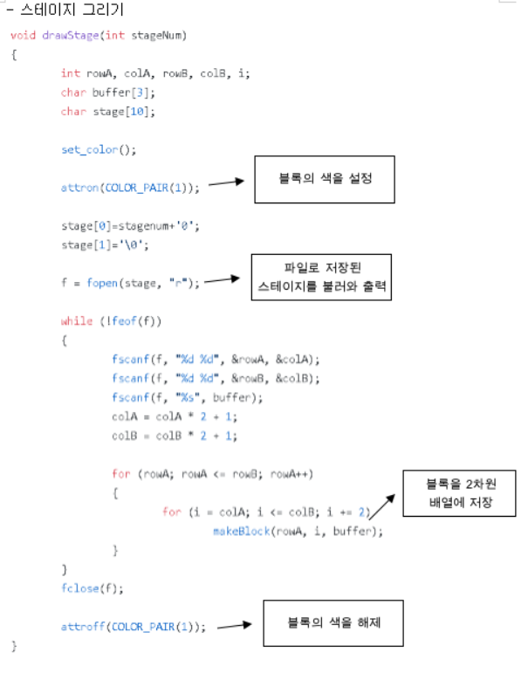
drawStage()
시스템 프로그래밍 3팀

Slide 17
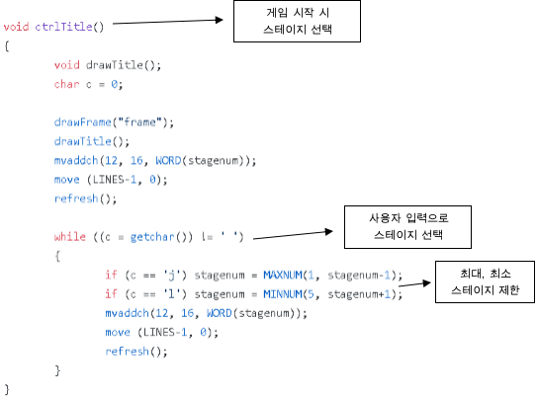
ctrlTitle()
시스템 프로그래밍 3팀

Slide 18
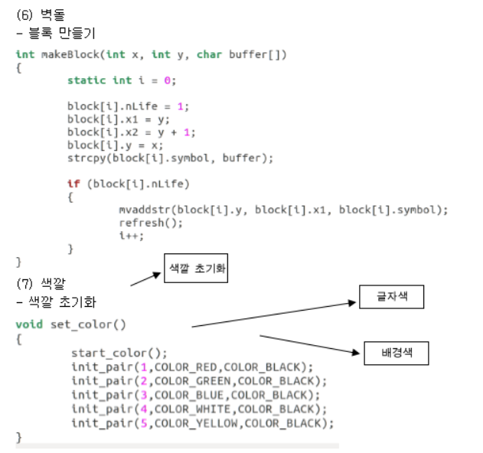
시스템 프로그래밍 3팀

Slide 19

Problem & Solve
시스템 프로그래밍 3팀

Slide 20
Problem : 문제 & 해결
~A ~A ~A ~A ~A
~A %DA %DA ~A
~A 0 ~A
~A ***** ~A
~A ~A ~A ~A ~A
┏━━━━━━━━━┐
│■■■■ ■■ │
│ ■■ ■ │
│ 0 │
│ ****** │
└─────────┘
- 특수 문자 출력?
터미널에서 특수문자 인식 X.
<curses.h> 확장 버전 <ncursesw/curses.h>
한글 출력 X.
<locale.h> setlocale()
시스템 프로그래밍 3팀
Notes:
공통된 클래스 User, 상속받은 Student, Administrator

Slide 21
Problem : 문제 & 해결
■
0
↗↗
↗0
■↗
↗↗
↗↗
■
0
↗↗
- 벽돌 크기와 충돌 범위?
특수문자 벽돌 ■ 의 표시 크기는 2칸.
하지만, 실제로 저장 된 위치의 범위는 1칸.
충돌 함수가 2칸을 인식 할 수 있도록 개선.
시스템 프로그래밍 3팀
Notes:
공통된 클래스 User, 상속받은 Student, Administrator

Slide 22
Problem : 문제 & 해결
┏━━━━━━━━━┐
│■■ ■■ │
│ ■■ ■■ ■ │
│ O │
│ Stage 2 │
└─────────┘
┏━━━━━━━━━┐
│■■■■ ■■ │
│ ■■ ■ │
│ O │
│ Stage 3 │
└─────────┘
스테이지 변경 시 벽돌 충돌
기존의 벽돌을 1차원 배열로 담음
=> 새로 만들어진 벽돌과 이전 스테이지에
존재한 벽돌들이 같이 적용돼서 발생한 문제
해결법 : 2차원 배열로 만든 후 벽돌을 구분하여 구현
시스템 프로그래밍 3팀
Notes:
공통된 클래스 User, 상속받은 Student, Administrator

Slide 23
Execution
시스템 프로그래밍 3팀

Slide 24
감사합니다.

